Slide 1

Nhiệt liệt chào mừng các thầy cô giáo!
VỀ DỰ GIỜ MÔN TIẾNG VIỆT – LỚP 2A1

Slide 2


Slide 3

Những đồ dùng học tập nào được nhắc tới trong bài hát : Em yêu trường em?

Slide 4

Tiết 78: Từ ngữ chỉ đặc điểm. Câu nêu đặc điểm.
Dấu chấm, dấu chấm hỏi.

Slide 5








KHÁM PHÁ

Slide 6

1
Chọn từ chỉ đặc điểm của mỗi đồ dùng học tập trong hình.
(thẳng tắp, trắng tinh, nhọn hoắt, tím ngắt)

Slide 7
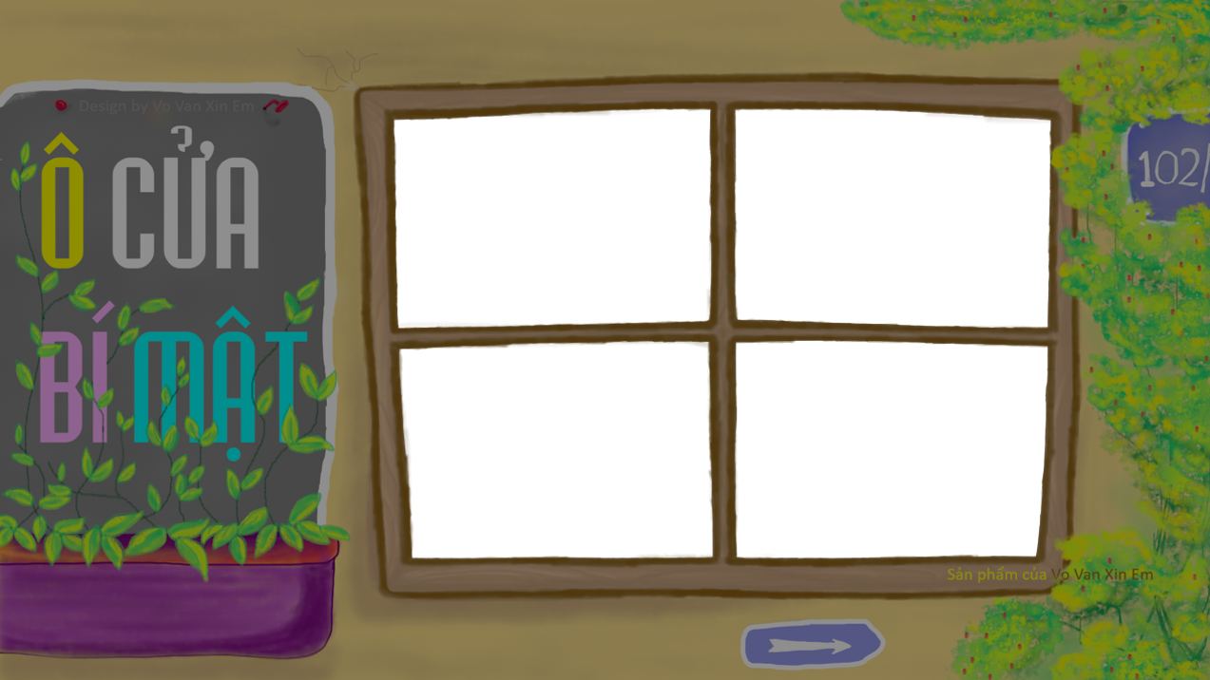
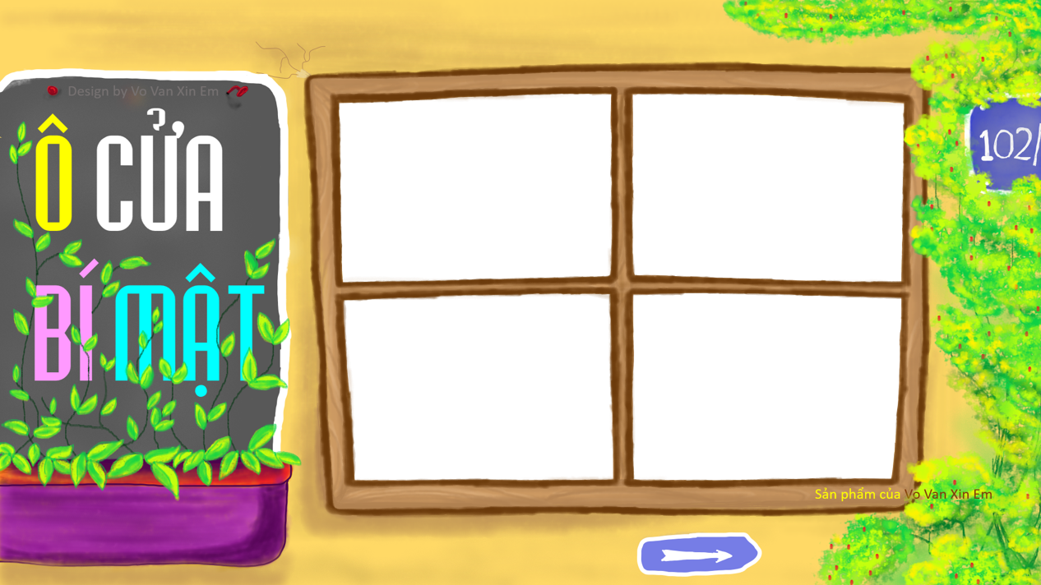
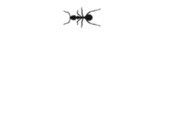




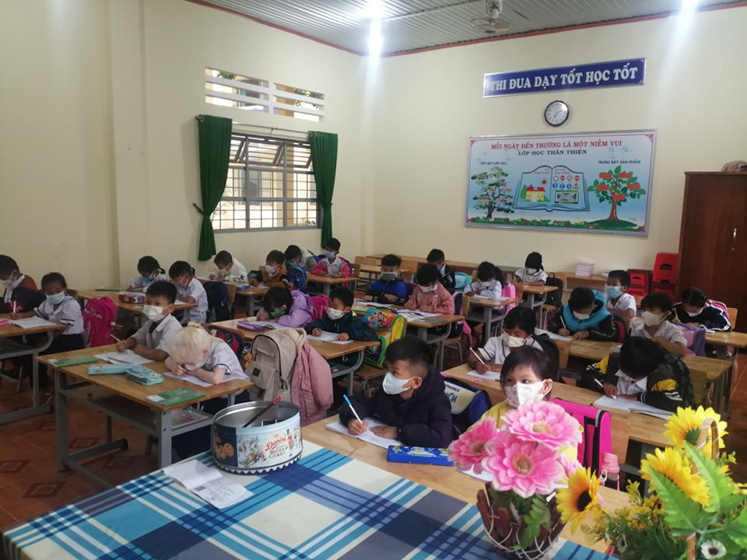









Slide 8

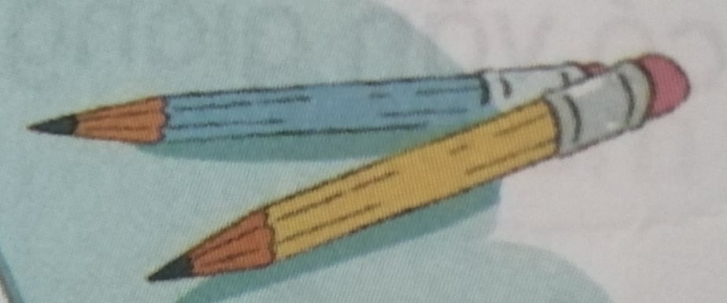
nhọn hoắt

Slide 9

trắng tinh

Slide 10
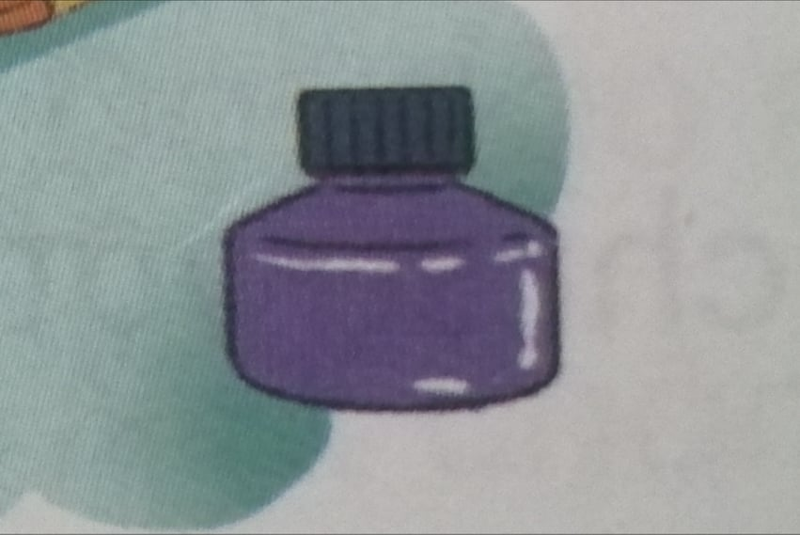
tím ngắt

Slide 11
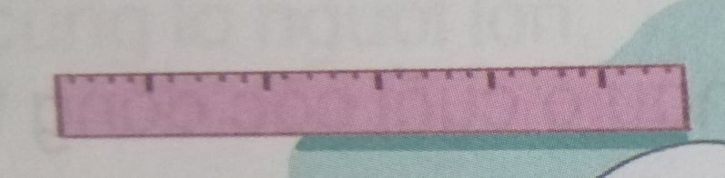
thẳng tắp

Slide 12
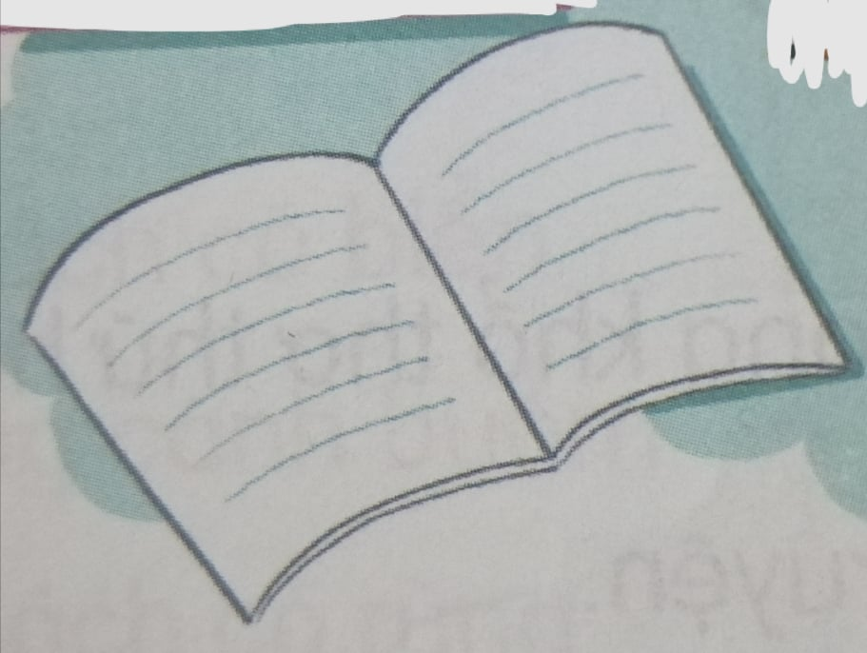
thẳng tắp
nhọn hoắt
trắng tinh
tím ngắt

Slide 13
2
Nối từ ngữ ở cột A với từ ngữ tương ứng ở cột B để tạo câu nêu đặc điểm.
A
B
Bàn học của Bống
thơm mùi giấy mới.
Cuốn vở
ngăn nắp, gọn gàng.
Cục tẩy
nhỏ xíu như một viên kẹo.
Notes:
Thầy cô kích vào từng ô bên cột A để hiện đáp án

Slide 14
2
Nối từ ngữ ở cột A với từ ngữ tương ứng ở cột B để tạo câu nêu đặc điểm.
A
B
Bàn học của Bống
ngăn nắp, gọn gàng.
Cuốn vở
thơm mùi giấy mới.
Cục tẩy
nhỏ xíu như một viên kẹo.
Notes:
Thầy cô kích vào từng ô bên cột A để hiện đáp án

Slide 15
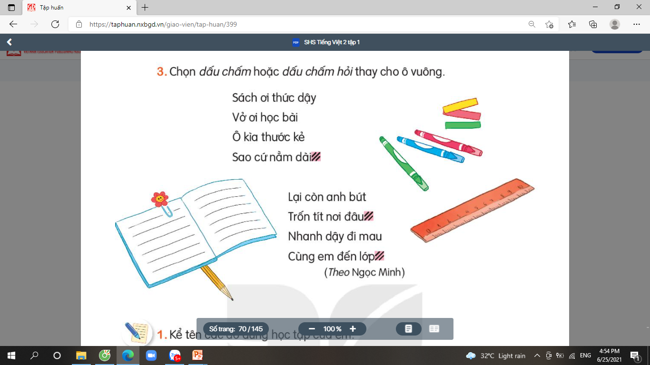
Chọn dấu chấm hoặc dấu chấm hỏi thay cho ô vuông.
3
Sách ơi thức dậy
Vở ơi học bài
Ô kìa thước kẻ
Sao cứ nằm dài
?
Lại còn anh bút
Trốn tít nơi đâu
Nhanh dậy đi mau
Cùng em tới lớp
(Theo Ngọc Minh)
?
.

Slide 16
CỦNG CỐ- TỔNG KẾT

Slide 17


TIẾT HỌC ĐẾN ĐÂY LÀ KẾT THÚC.
XIN CHÂN THÀNH CẢM ƠN CÁC THẦY CÔ GIÁO VÀ CÁC EM

